Slide 1
Distribuciones CONTINUAS de probabilidad
Variables Continuas
M. en C. Paul Ramírez De la Cruz
v2.15.1016

Slide 2
Variables Aleatorias Continuas

Slide 3

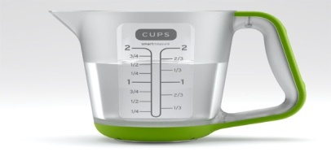
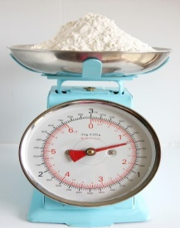

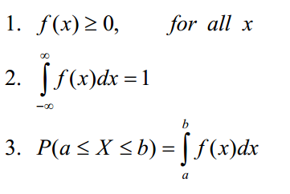
Variables Aleatorias Continuas
Recordemos que una variable aleatoria continua proviene de la medición de una magnitud física, química o económica
Recordemos también que, de manera intuitiva, hemos definido una variable aleatoria continua como aquella que puede tomar cualquier valor en un intevalo [a,b]
Desde el punto de vista matemático, sin embargo, requerimos de una definición más formal

Slide 4
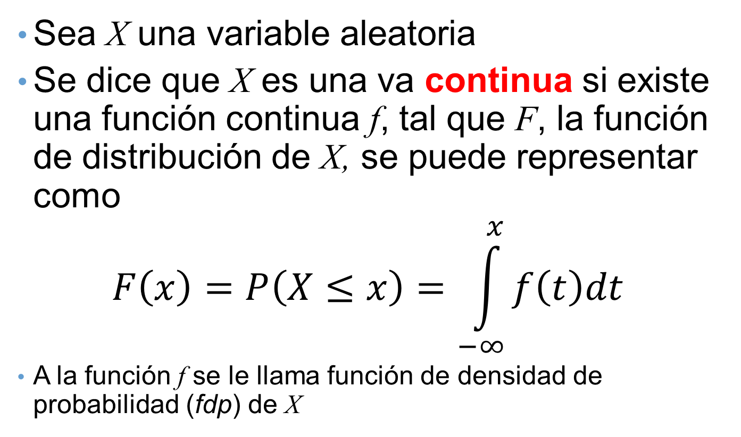
Variables Aleatorias Continuas
Sea X una variable aleatoria
Se dice que X es una va continua si existe una función continua f, tal que F, la función de distribución de X, se puede representar como
$$F\left(x\right)=P\left(X≤x\right)=\int_{−∞}^{x}{f\left(t\right)dt}$$
A la función f se le llama función de densidad de probabilidad (fdp) de X

Slide 5
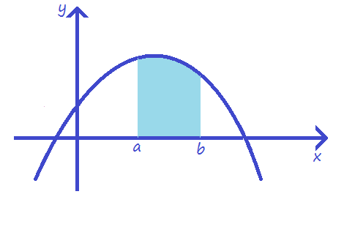
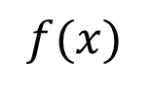
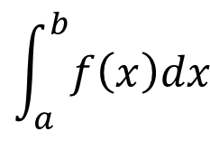
La integral de una función comprendida como un área
Recuerde que una de las interpretaciones de la integral de una función no negativa f es que dicha integral representa el área que hay debajo de la curva y sobre el eje horizontal
$$f(x)$$
$$\int_{a}^{b}{f\left(x\right)dx}$$

Slide 6
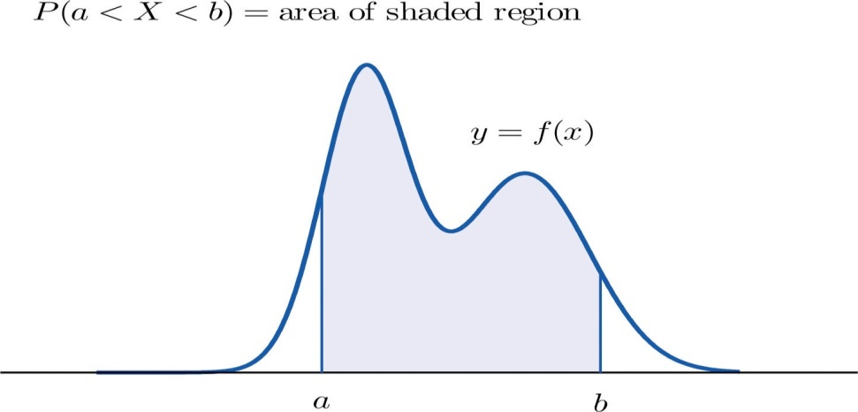
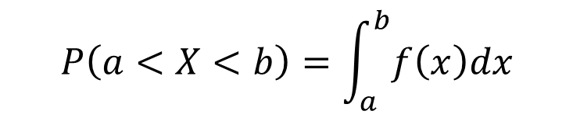
La probabilidad de una variable continua comprendida como un área
En el caso de una variable aleatoria continua X con fdp f, el área bajo f entre dos puntos a y b es la probabilidad de que la variable esté entre esos dos puntos
Área de la región sombreada
$$P\left(a<X<b\right)=\int_{a}^{b}{f\left(x\right)dx}$$

Slide 7
Propiedades generales de las variables aleatorias continuas

Slide 8
Propiedades
Sea X una variable aleatoria continua, definida en un dominio D_{X}, con función de densidad de probabilidad (fdp) f y función de distribución (fd) F, entonces por definición
(si D_{X} no comienza en -∞, entonces se utiliza el valor mínimo de D_{X})

Slide 9
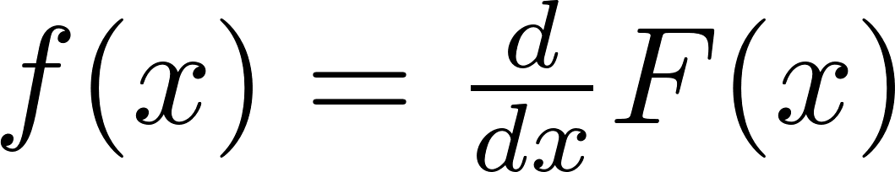
Propiedades
Por la Segunda parte del Teorema Fundamental del Cálculo, lo anterior implica que
En resumen:
La función de distribución, F, es la integral de la densidad, f
La función de densidad, f, es la derivada de la función de distribución, F

Slide 10
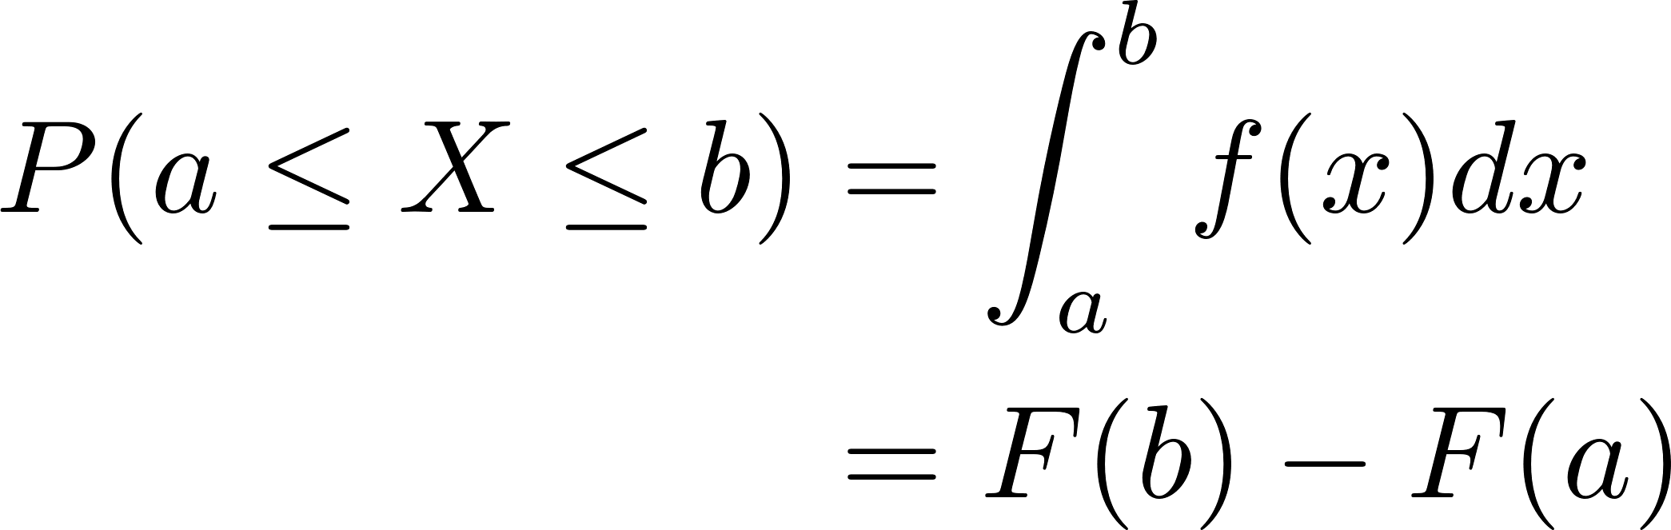
Propiedades
Por la definición de F y la Primera parte del Teorema Fundamental del Cálculo, se tiene que
Esto significa que si tenemos una expresión cerrada para la distribución F, entonces podemos calcular probabilidades para X sin evaluar la integral
Simplemente hay que evaluar F en los extremos del intervalo

Slide 11
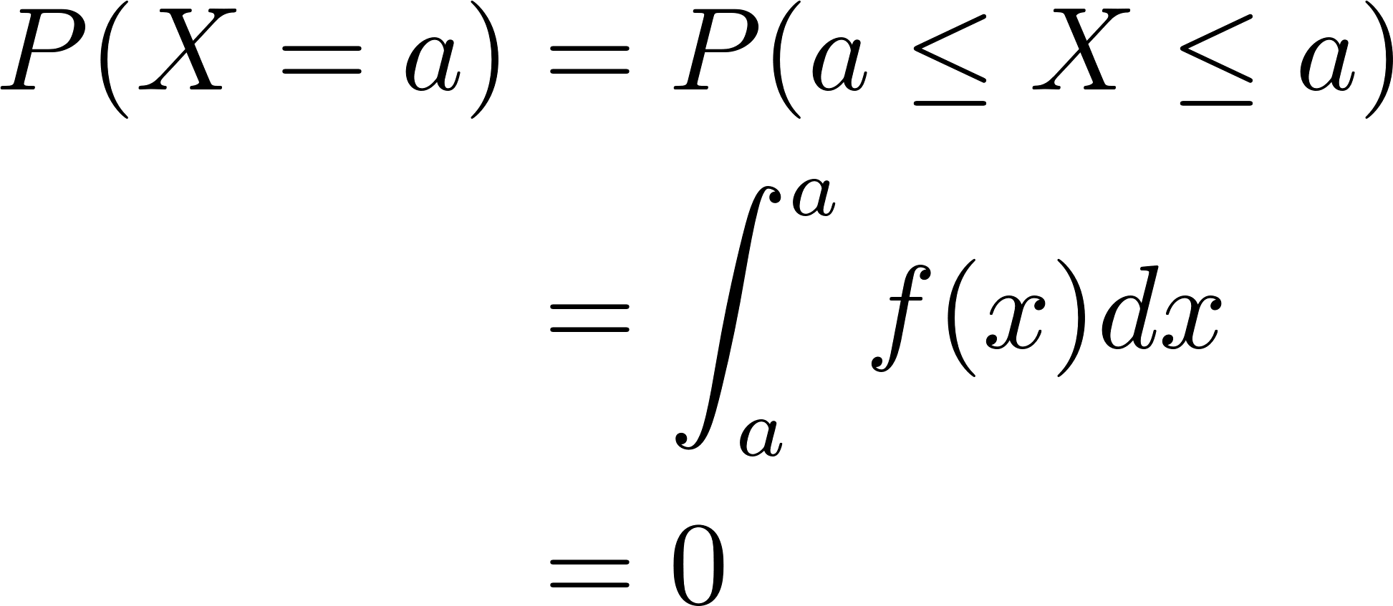
Propiedades
Por las propiedades de la integral definida, ocurre que
Por tanto no tiene utilidad práctica hablar de que la v. a. continua X sea exactamente igual a un valor, sino solamente, que esté en cierto intervalo
Notes:
Mkt 2016 10 28

Slide 12
Valor esperado y varianza de una variable aleatoria continua

Slide 13
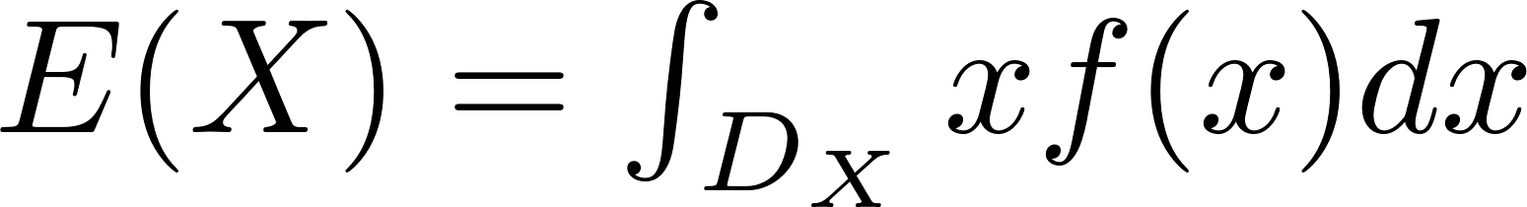
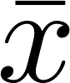
Valor esperado de una variable aleatoria continua
Si X es una variable aleatoria continua, definida en D_{X} y con función de densidad de probabilidad f, entonces el valor esperado de X es
Recuérdese que E(X) es el valor promedio de la variable
El valor esperado de X, E(X) ≡ μ_{X}, es el parámetro que estimamos mediante la media aritmética,

Slide 14
Varianza de una variable aleatoria continua
Si X es una variable aleatoria continua, definida en D_{X},con función de densidad de probabilidad f y valor esperado μ_{X}, entonces la varianza de X es
Este es el parámetro que se estima usando la varianza de una muestra de valores de X

Slide 15
Ejemplo

Slide 16
Propiedades del valor esperado

Slide 17
Propiedades de la varianza

Slide 18
Distribución UNIFORME
Notes:
LITC 2016 10 21

Slide 19
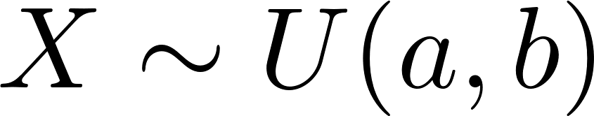
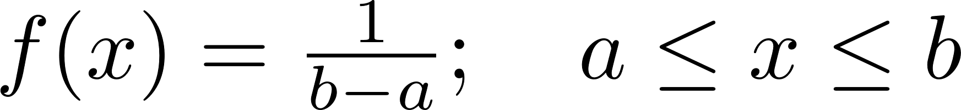
Distribución uniforme
Sea X una variable aleatoria
Se dice que X sigue la distribución uniforme con parámetros a y b, a < b, lo cual representamos como , si su función de densidad de probabilidad es

Slide 20
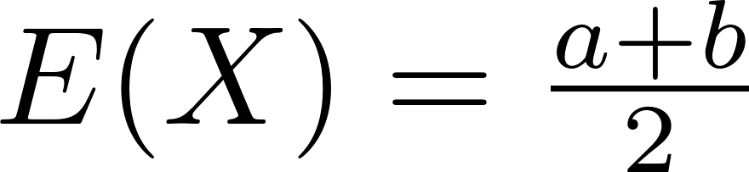
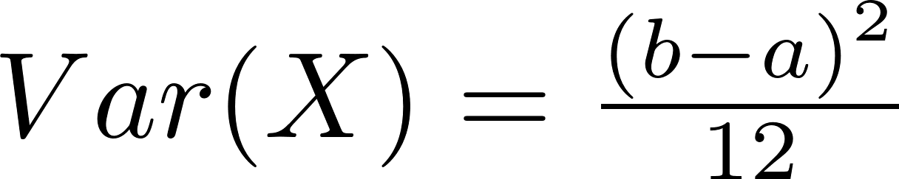
Distribución uniforme
Si , entonces puede mostrarse que su valor esperado es:
y su varianza es
Notes:
LITC 2016 10 26

Slide 21
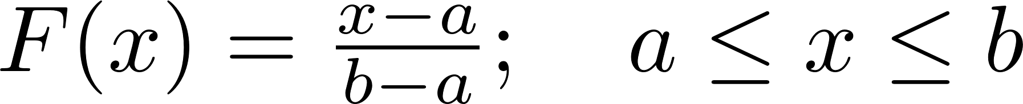
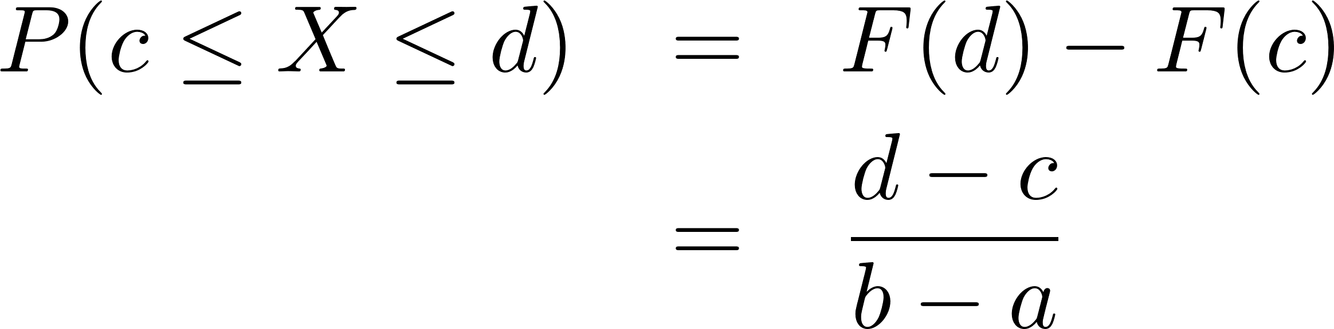
Distribución uniforme
Puede mostrarse que si X ~ U(a,b) entonces su función de distribución es
Por tanto, se tiene que

Slide 22
Ejemplo
Sea X ~ U(0,1)
Obtenga la fdp de X y esboce su gráfica
Calcule P(0.1 ≤ X ≤ 0.9)
Calcule P(X ≤ 0.5)
Calcule P( X ≥ 0.8)
Obtenga E(X)
Obtenga Var(X)
Notes:
LMA 2018 04 04

Slide 23
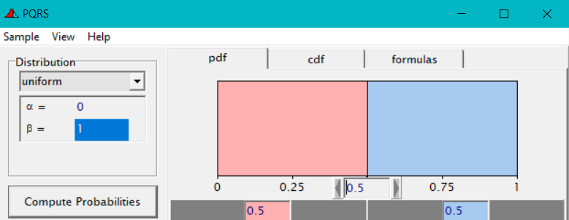
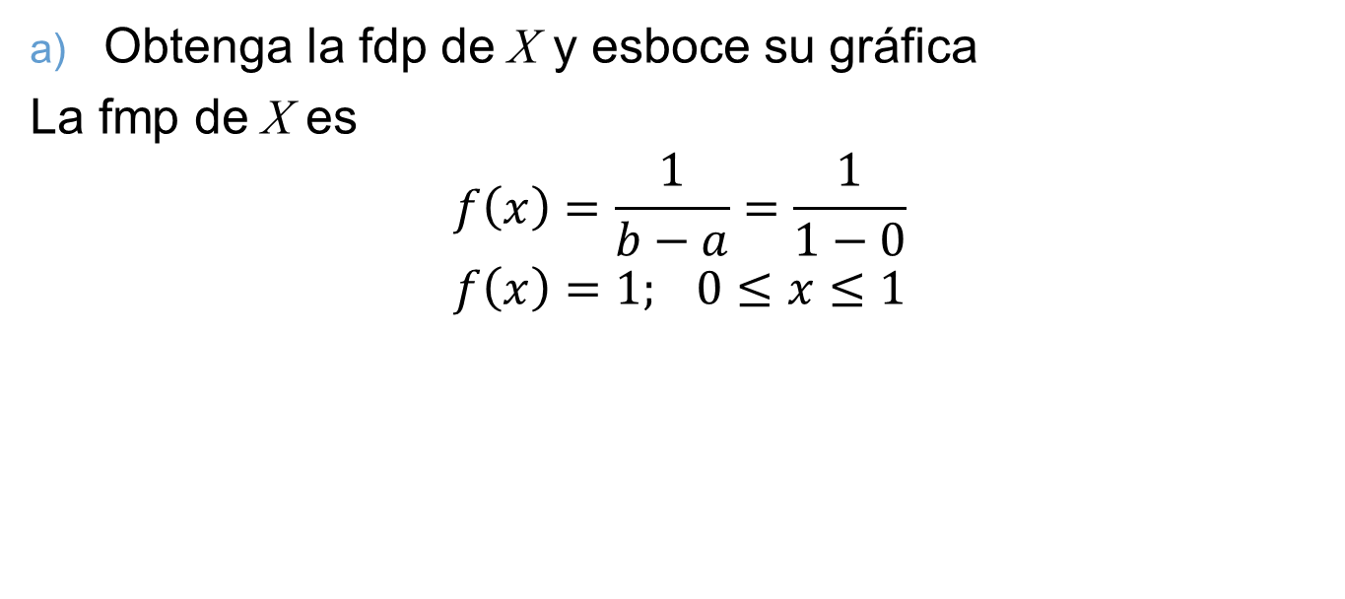
Ejemplo. X ~ U(0,1)
Obtenga la fdp de X y esboce su gráfica
La fmp de X es
$$f\left(x\right)=\frac{1}{b−a}=\frac{1}{1−0}$$
$$f\left(x\right)=1; 0≤x≤1$$
Notes:
LMA 2018 04 04

Slide 24
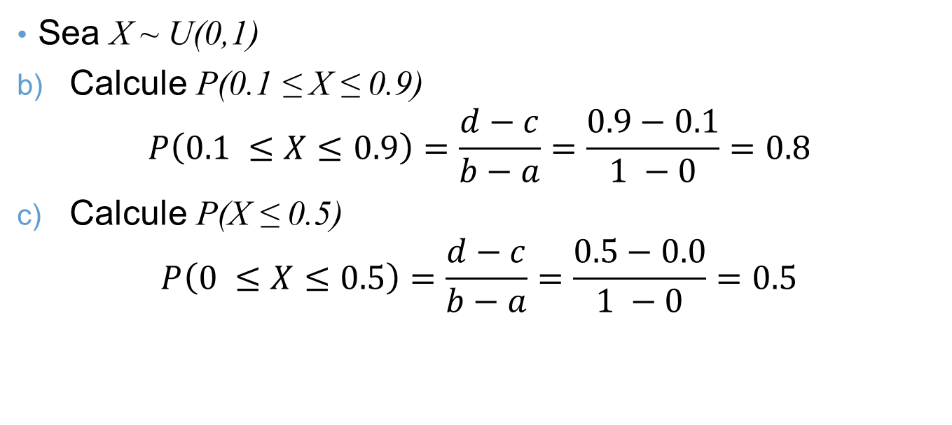
Ejemplo
Sea X ~ U(0,1)
Calcule P(0.1 ≤ X ≤ 0.9)
$$P\left(0.1 ≤X≤0.9\right)=\frac{d−c}{b−a}=\frac{0.9−0.1}{1 −0}=0.8$$
Calcule P(X ≤ 0.5)
$$P\left(0 ≤X≤0.5\right)=\frac{d−c}{b−a}=\frac{0.5−0.0}{1 −0}=0.5$$
Notes:
LMA 2018 04 04

Slide 25
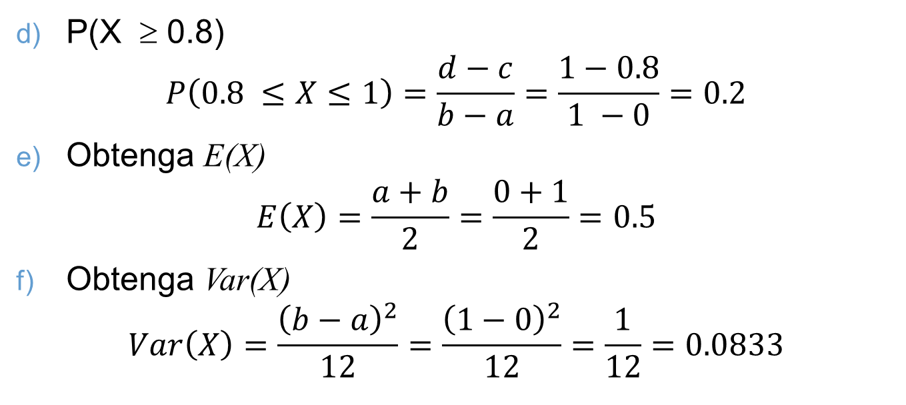
Ejemplo
P(X ≥ 0.8)
$$P\left(0.8 ≤X≤1\right)=\frac{d−c}{b−a}=\frac{1−0.8}{1 −0}=0.2$$
Obtenga E(X)
$$E\left(X\right)=\frac{a+b}{2}=\frac{0+1}{2}=0.5$$
Obtenga Var(X)
$$Var\left(X\right)=\frac{{\left(b−a\right)}^{2}}{12}=\frac{{\left(1−0\right)}^{2}}{12}=\frac{1}{12}=0.0833$$
Notes:
LMA 2018 04 04

Slide 26
Ejercicio
Sea X ~ U(13,26)
Obtenga la fdp de X y esboce su gráfica
Calcule P(15 ≤ X ≤ 20) R= 0.3848
Calcule P(X ≤ 19.5) R = 0.5000
Calcule P( X ≥ 23.4) R = 0.2000
Obtenga E(X) R = 19.5
Obtenga Var(X) R = 14.0833
Notes:
LMA 2018 04 04

Slide 27
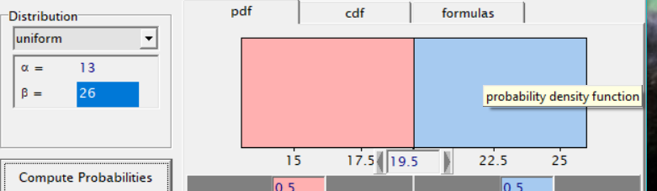
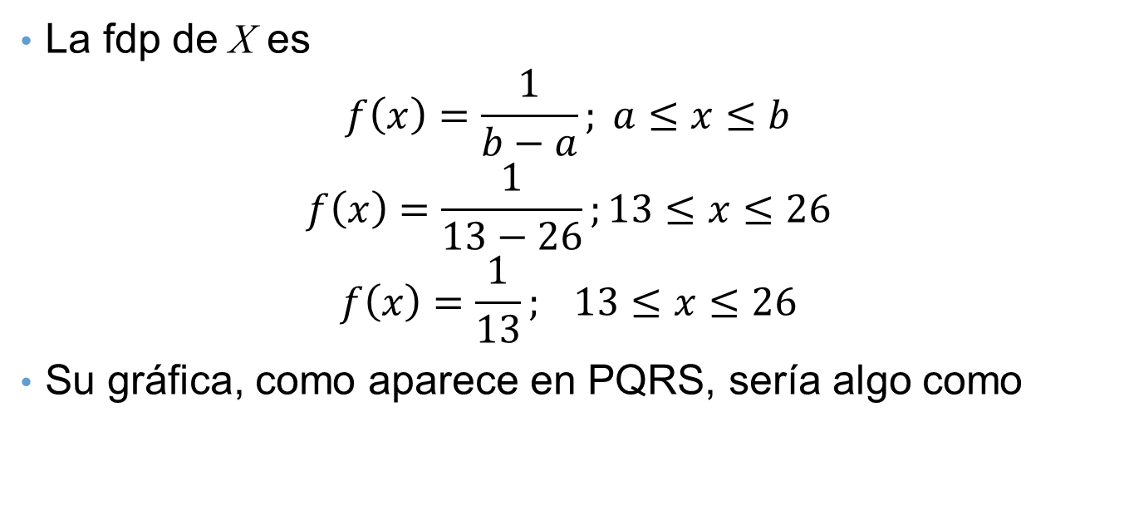
Ejercicio. X ~ U(13, 26)
La fdp de X es
$$f\left(x\right)=\frac{1}{b−a}; a≤x≤b$$
$$f\left(x\right)=\frac{1}{13−26};13≤x≤26$$
$$f\left(x\right)=\frac{1}{13}; 13≤x≤26$$
Su gráfica, como aparece en PQRS, sería algo como

Slide 28
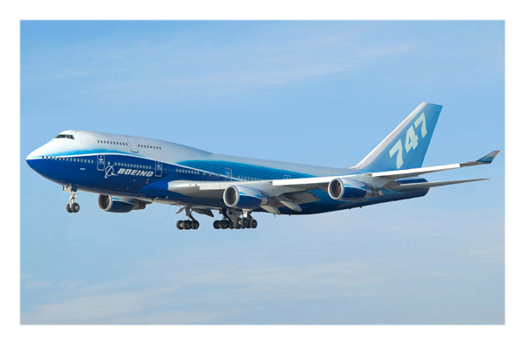
Ejemplo
Suponga que un vuelo entre Aguascalientes y la Ciudad de México puede durar cualquier tiempo ente 45 y 65 minutos, con igual probabilidad
Sea X = Tiempo que tarda el vuelo. Entonces:
Exprese la función de densidad de probabilidad de X
Obtenga la función de distribución de X
Calcule el tiempo esperado de duración del vuelo R = 55
Calcule la probabilidad de que el vuelo tome 50 minutos o menos R = 0.25
Calcule la probabilidad de que el vuelo tome más de 50 minutos R = 0.75

Slide 29
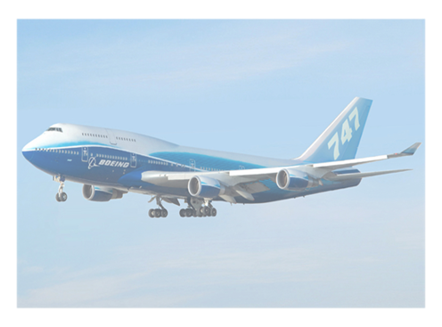
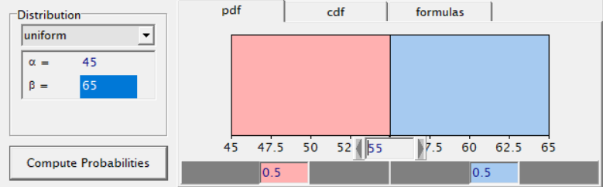
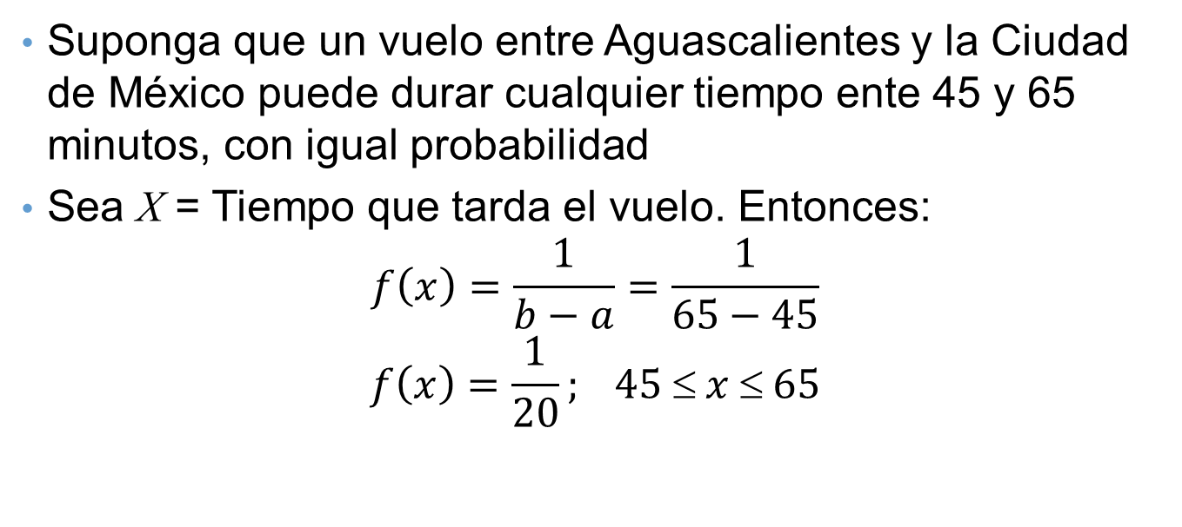
Ejemplo
Suponga que un vuelo entre Aguascalientes y la Ciudad de México puede durar cualquier tiempo ente 45 y 65 minutos, con igual probabilidad
Sea X = Tiempo que tarda el vuelo. Entonces:
$$f\left(x\right)=\frac{1}{b−a}=\frac{1}{65−45}$$
$$f\left(x\right)=\frac{1}{20}; 45 ≤ x ≤ 65$$

Slide 30
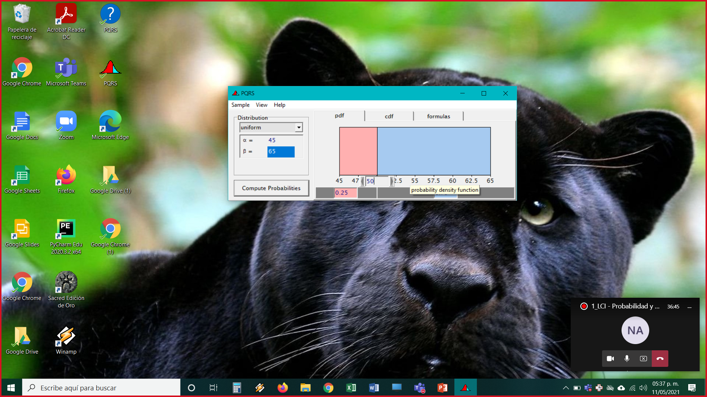
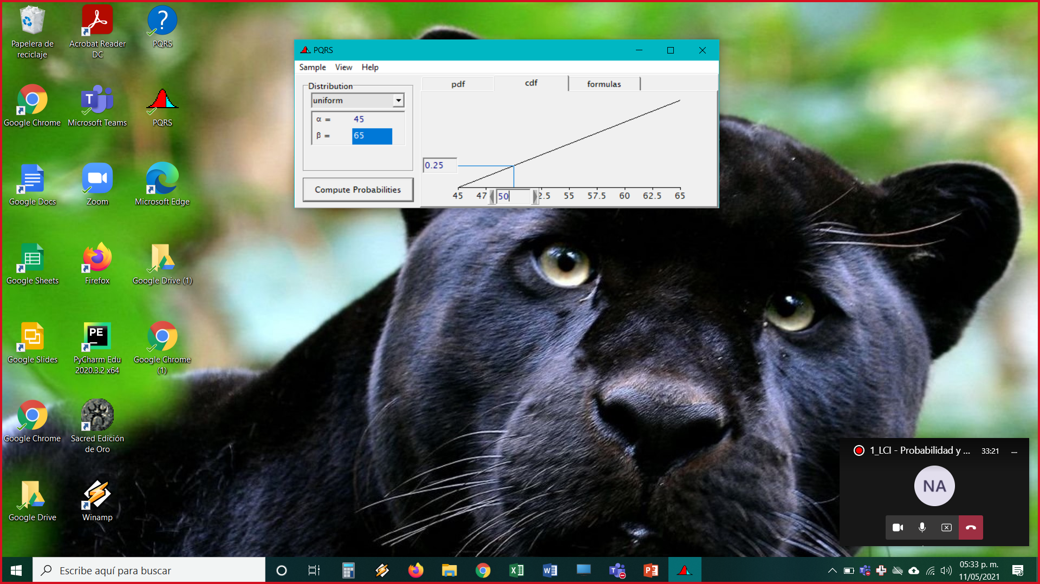
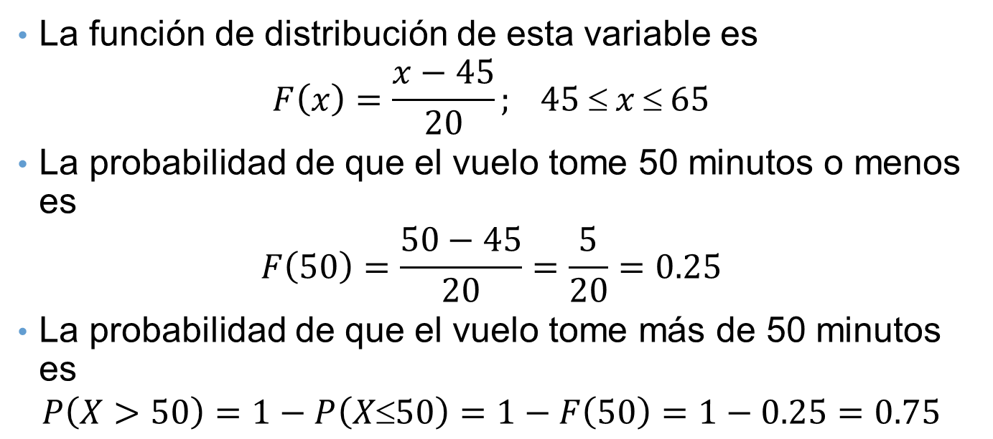
Ejemplo
La función de distribución de esta variable es
$$F\left(x\right)=\frac{x−45}{20}; 45 ≤ x ≤ 65$$
La probabilidad de que el vuelo tome 50 minutos o menos es
$$F\left(50\right)=\frac{50−45}{20}=\frac{5}{20}=0.25$$
La probabilidad de que el vuelo tome más de 50 minutos es
$$P\left(X>50\right)=1−P\left(X≤50\right)=1−F\left(50\right)=1−0.25=0.75$$

Slide 31

Ejemplo
Suponga que los tiempos de atención a los pacientes de un consultorio siguen una distribución uniforme con valor mínimo 10 minutos y máximo 40 minutos
Sea X el tiempo de atención al siguiente paciente
Obtenga:
La función de densidad de probabilidad de X
La función de distribución de X
Notes:
Mkt 2016 10 31

Slide 32
Ejemplo
Considere el ejemplo anterior. Calcule la probabilidad de que el tiempo de atención al siguiente paciente:
Sea de 20 minutos o menos
Sea de más de 20 minutos
Sea de 35 minutos o menos
Sea de más de 35 minutos
Calcule el tiempo promedio por consulta
Calcule la desviación estándar del tiempo de consulta
Calcule el coeficiente de variación del tiempo de consulta
Notes:
LRI 2017 05 08

Slide 33
Distribución Exponencial

Slide 34
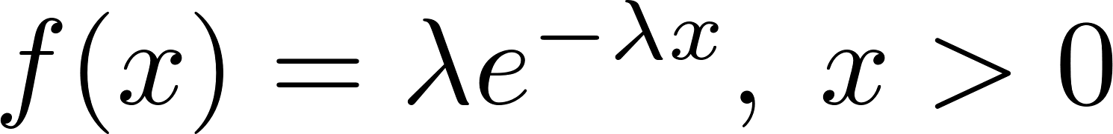
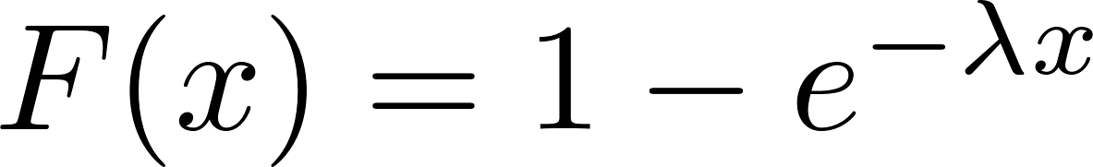
Distribución Exponencial
Se dice que la variable aleatoria X sigue la distribución exponencial con parámetro λ si su función de densidad de probabilidad tiene la siguiente forma:
Se puede ver que su función de distribución es

Slide 35
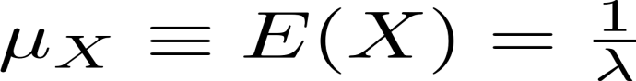
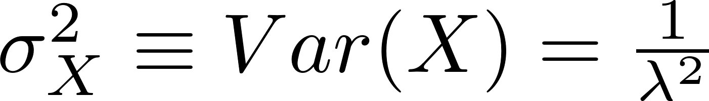
Distribución Exponencial
Si X ~ Exp(λ), puede demostrarse que su valor esperado y su varianza son, respectivamente

Slide 36
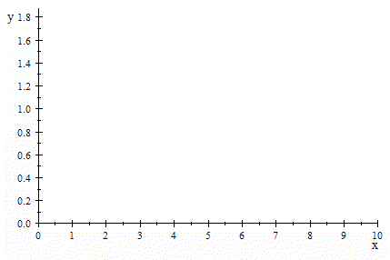
Distribución Exponencial

Slide 37
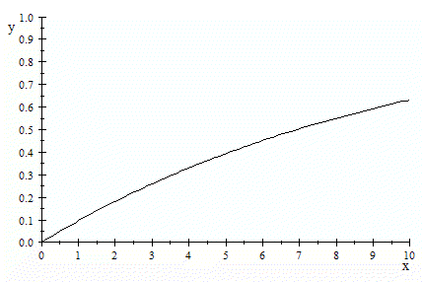
Distribución Exponencial

Slide 38
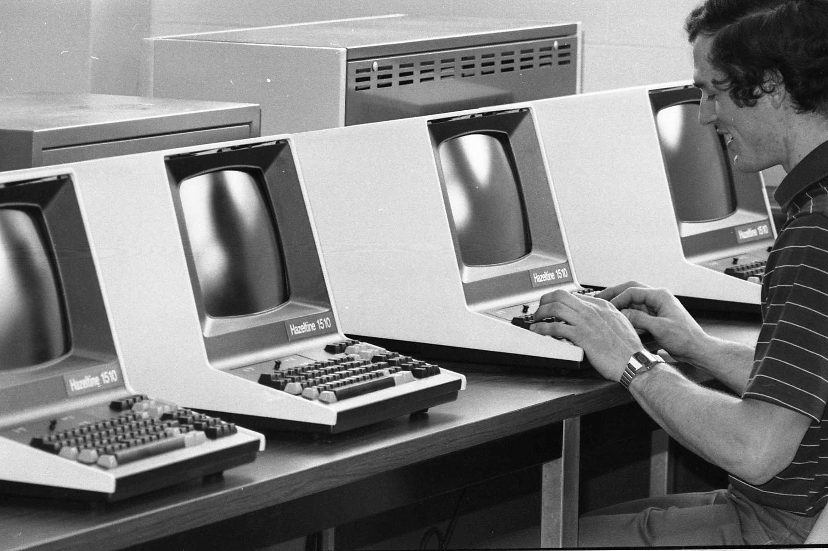
Ejemplo de v.a. exponencial
Suponga que el tiempo de respuesta X en cierta terminal de computadora en línea tiene una distribución exponencial con tiempo esperado de respuesta igual a 5 segundos
Determine la probabilidad de que el tiempo de respuesta sea a lo sumo 10.
Solución:
Como el tiempo esperado de respuesta es E(X)=1/λ y E(X) = 5 entonces 1/λ = 5, así que λ= 0.2.

Slide 39
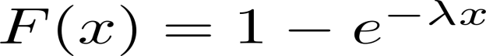
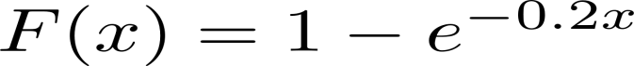
Ejemplo de v.a. exponencial
Por tanto su fdp es
y su función de distribución es
Luego, la probabilidad de que el tiempo de respuesta sea menor o igual que 10 segundos es

Slide 40
Ejemplo
Determine ahora la probabilidad de que el tiempo de respuesta este entre 5 y 10 segundos

Slide 41
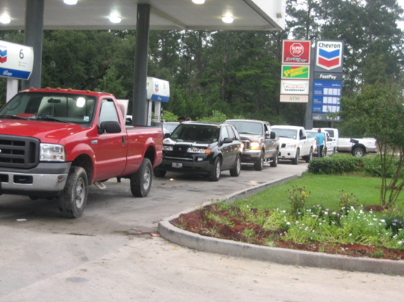
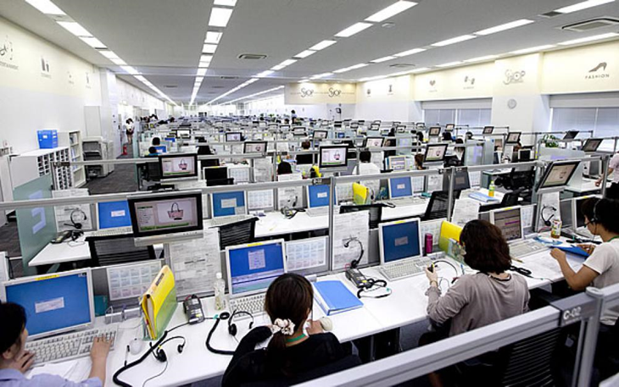
Aplicaciones de la distribución exponencial
La distribución exponencial se utiliza con frecuencia como modelo para la distribución de tiempos entre la presentación de eventos sucesivos, como es el caso de clientes que llegan a una estación de servicio o llamadas que entran en un conmutador.

Slide 42
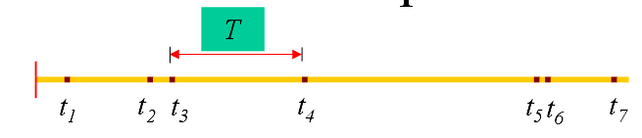
Aplicaciones de la distribución exponencial
Ejemplo: Fabricación continua de conductor de cobre.
λ = Número medio de defectos cada 100 m
T = “Distancia entre dos defectos”

Slide 43

Ejemplo
Suponga que los tiempos entre llegadas de pacientes a un consultorio siguen una distribución exponencial
Se sabe que los pacientes llegan al consultorio a intervalos promedio de 30 minutos
La clínica abre a las 8:00am

Slide 44
Ejemplo
Calcule la probabilidad de que
El primer paciente llegue a las 8:10am o antes R = 0.2832
El primer paciente llegue después de las 8:10am R = 0.7168
El tiempo entre el primer y el segundo paciente sea de 15 minutos o menos R = 0.3939 ( P(X <= 15) )
El tiempo entre el segundo paciente y el tercero sea de entre 20 y 40 minutos R = P(20 < X < 40) = 0.2499

Slide 45
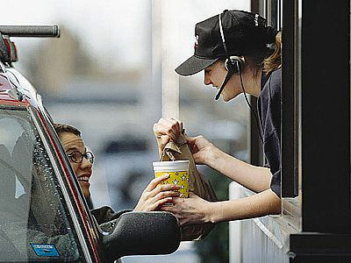
Ejercicio. Tarea
Suponga que el tiempo de atención al público en la sección “para llevar” de un restaurante de comida rápida es una variable aleatoria que sigue una distribución exponencial con media 4 minutos. Suponga además, que se presenta un cliente para solicitar un pedido para llevar
Calcule la probabilidad de que su pedido tarde cuando mucho 4 minutos en ser despachado R = 0.6321
Calcule la probabilidad de que su pedido tarde más de 4 minutos en ser despachado R = 0.3679
Calcule la probabilidad de que su pedido tome entre 4.5 y 7.0 minutos R = 0.1509
Calcule el tiempo máximo que tardan en atender al 20% de los pedidos más rápidos R = 0.89 minutos
Calcule el tiempo mínimo que se tarda en atender al 5% de los pedidos que más tiempo toman R = 11.98 minutos
Notes:
LMA 2018 09 10

Slide 46
Distribución normal
Notes:
LRI 2017 05 08

Slide 47

Crédito
Las siguientes diapositivas fueron obtenidas del texto
The cartoon guide to statistics, de Larry Gonick y Woollcott Smith
La traducción es propia

Slide 48
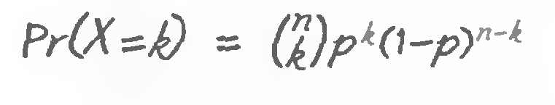
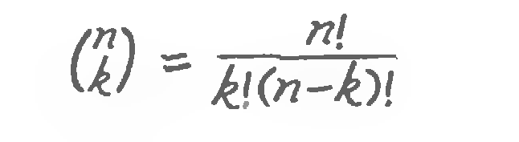
Orígenes de la distribución normal
Recordemos que si X ~ Binomial(n,p), entonces
Donde

Slide 49
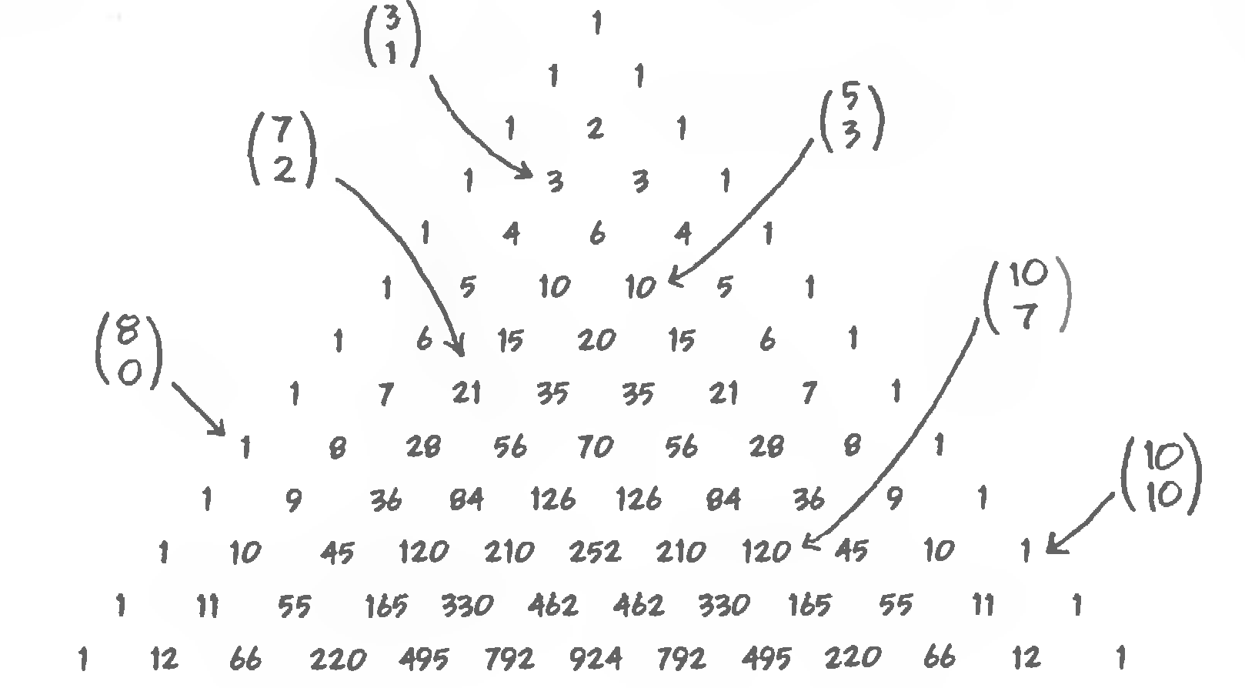
Orígenes de la distribución normal
Los valores del coeficiente binomial _{n}C_{r} se pueden calcular empleando el llamado “triángulo de Newton”, o “triángulo de Pascal”

Slide 50
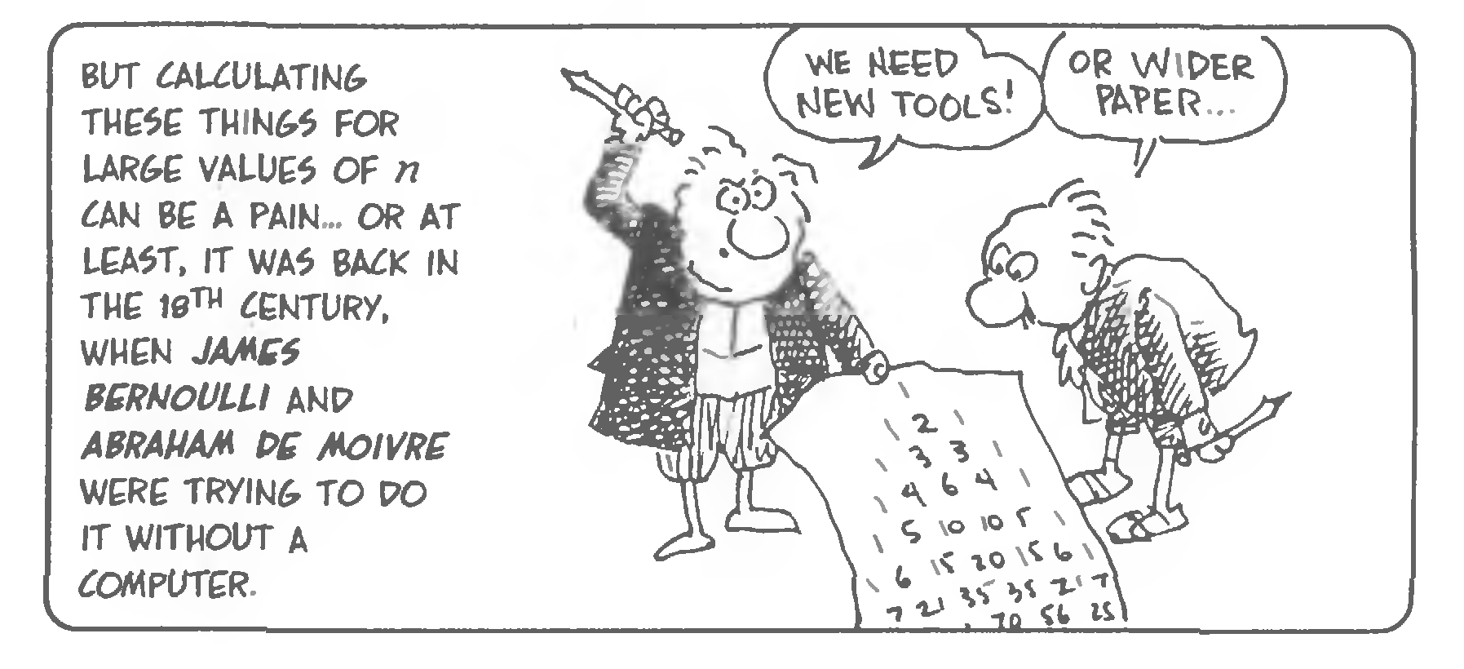
Orígenes de la distribución normal
Necesitamos nuevas herramientas
…o un papel más ancho
Pero realizar tales cálculos puede ser un tremendo problema, o al menos lo era en el siglo XVIII, cuando James Bernoulli y Abraham De Moivre intentaban hacerlo sin una computadora

Slide 51

Orígenes de la distribución normal
Utilizando una herramienta recientemente inventada, el cálculo, De Moivre mostró que cuando p = 0.5, la distribución binomial puede ser aproximada de manera muy cercana por una función de densidad continua la cual podía ser descrita de manera muy simple
Para ver cómo es que esto trabaja, imaginemos una distribución binomial con p = 0.5 y un valor de n muy grande, por ejemplo, un millón

Slide 52

Orígenes de la distribución normal
Oh… vaya cosa tan ancha y baja

Slide 53

Orígenes de la distribución normal
Ahora, dijo De Moivre, deslice la gráfica, de modo que su media sea cero
Luego, comprima la curva a lo largo del eje X hasta que la desviación estándar tome el valor de 1, al tiempo que la estira sobre el eje Y para mantener el área bajo la curva igual a 1
O bien, deslice el eje “Y”, que es lo mismo
comprima

Slide 54

Orígenes de la distribución normal
El resultado es muy cercano a una curva suave, simétrica y con forma acampanada, la cual De Moivre demostró que estaba dada por la siguiente fórmula simple:
A esta función se le denomina la
distribución normal estándar
(e es una constante matemática muy útil, aproximadamente igual a 2.718)
¡Qué cosa bonita!

Slide 55

Distribución normal
Sea X una variable aleatoria continua
Se dice que X sigue la distribución Gaussiana o Normal con media µ y varianza σ², lo cual se representa con X~N(μ,σ²), si su fdp es
$$f\left(x\right)=\frac{1}{σ\sqrt{2π}}exp\left\{−\frac{1}{2}{\left(\frac{x−μ}{σ}\right)}^{2}\right\}$$
$$−∞<x<∞$$

Slide 56

Distribución normal
Los parámetros de la distribución normal son μ y σ²
Se puede demostrar que si X~N(μ,σ²), entonces
$$E\left(X\right)=μ$$
y
$$Var\left(X\right)=σ^{2}$$

Slide 57
Distribución Normal
Experimento físico para simular la distribución Normal: Máquina de Galton https://www.youtube.com/watch?v=1DTRzPRfu6s

Slide 58


Slide 59

μ Medida de centralidad
E(x)= μ
Diferentes μ

Slide 60

σ² Medida de Dispersión
VAR(x)= σ2
Diferentes σ²

Slide 61
(a)
(b)
(c)
(d)

Slide 62
Propiedades de la Distribución Normal
La distribución es simétrica con respecto a μ

Slide 63

Propiedades de la Distribución Normal
2

Slide 64
Propiedades de la Distribución Normal (continuación)
Aunque la v.a. X puede tomar cualquier valor entre -∞ y +∞
Aprox. 68% de la dist. está en el intervalo μ± σ
Aprox. 95% de la dist. está en el intervalo μ± 2σ
Aprox. 99% de la dist. está en el intervalo μ± 3σ
Equivalentemente
P[ μ - σ < X < μ + σ ] = 0.683
P[ μ - 2σ < X <μ + 2σ ] = 0.954
P[ μ - 3σ < X < μ + 3σ ] = 0.997
A esta característica se le conoce como “propiedad empírica de la desviación estándar”
Notes:
Mkt 2016 11 03

Slide 65


Slide 66
Distribución Normal Estándar
La distribución con media μ=0 y varianza σ² =1 se llama Distribución Normal Estándar
Usualmente se denota la v.a. normal estándar por Z. Entonces lo denotamos como
Z∼N(0,1)
Notes:
LITC 2016 10 27

Slide 67


Slide 68

Para determinar áreas bajo esta curva nos basábamos en la tabla que tiene tabulados la función de distribución acumulativa de Z, esto es,
P(Z ≤z)=Φ(z)
Φ(z)
z

Slide 69
Ejercicios. Obtención de probabilidades a partir de la tabla de la distribución N(0,1)
Utilice la distribución N(0,1) en PQRS para obtener las siguientes probabilidades:
P(Z < -2.57) = 0.0051
P(Z < -1.96) = 0.0250
P(Z < -0.5) = 0.3085
Notes:
LITC 2016 10 31

Slide 70
Ejercicios
Utilice la distribución N(0,1) para obtener las siguientes probabilidades:
P(Z > 2.33) = 0.0099
P(Z > 1.96) = 0.0250
P(Z > -0.5) = 0.6915
Notes:
LITC 2016 10 31
Mkt 2016 11 04

Slide 71
Ejercicios
Utilice la distribución N(0,1) para obtener las siguientes probabilidades:
P(-1.64 < Z < 1.64) = 0.8990
P(-1.96 < Z < 1.96) = 0.9500
P(-2.57 < Z < 2.57) = 0.9898
P(-2.33 < Z < 1.15) = 0.8650
Notes:
LITC 2016 10 31

Slide 72
Ejercicio. Obtención de cuantiles de la distribución normal estándar
Sea Z ~ N(0,1). Obtenga en cada caso el valor de z₀
P(Z < z₀) = 0.0606 R: z₀ = -1.55
P(Z < z₀) = 0.0505 R: z₀ = -1.64
P(Z < z₀) = 0.5678 R: z₀ = 0.171 (PQRS)
Notes:
Mkt 2016 11 07

Slide 73
Ejercicio
Sea Z ~ N(0,1). Obtenga en cada caso el valor de z₀
P(Z > z₀) = 0.0505 R: z₀ = 1.64
P(Z > z₀) = 0.0256 R: z₀ = 1.95
P(Z > z₀) = 0.1234 R: z₀ = 1.158 (PQRS)

Slide 74
Ejercicio. Obtención de cuantiles de la distribución normal estándar
Sea Z ~ N(0,1). Obtenga en cada caso el valor de z₀
P(-z₀ < Z < z₀) = 0.7814 R: z₀ = 1.23
P(-z₀ < Z < z₀) = 0.8765 R: z₀ = 1.54
P(-z₀ < Z < z₀) = 0.7374 R: z₀ = 1.12
Notes:
LITC 2016 11 03

Slide 75
Ejercicio
Calcule las siguientes probabilidades utilizando PQRS
P(Z < 1.33)
P(Z > 2.20)
P(Z < - 1.39)
P(Z > -1.76)
P(-1.33 < Z < 1.33)
P(-2.20 < Z < 2.20)
P(-1.39 < Z < 1.39)
Calcule los cuantiles usando PQRS
P(Z < z0) = 0.1234
P(Z < z0) = 0.001
P(Z > z0) = 0.1234
P(Z > z0) = 0.4321
P(Z < z0) = 0.5678
P(Z > z0) = 0.6789

Slide 76
Estandarización de la distribución normal
Notes:
LRI 2017 05 09

Slide 77

Estandarización de la distribución normal
Teorema. Sea X ~ N(μ,σ²).
Entonces la variable aleatoria $Z=\frac{X−μ}{σ}$ se distribuye Normal Estándar, es decir $Z\sim N\left(0,1\right)$

Slide 78

Estandarización de la distribución normal
Entonces, si X ~ N(μ,σ²), tenemos que
Es decir que podemos calcular probabilidades para cualquier variable aleatoria normal, de manera indirecta, utilizando la distribución normal estándar
Notes:
Mkt 2016 11 08

Slide 79


Observación sobre la estandarización
En la actualidad, con la capacidad de cómputo que tenemos a nuestra disposición en computadoras portátiles, tabletas y teléfonos celulares inteligentes, la estandarización no parece tan trascendente
Pero era la única manera que se tenía de calcular probabilidades y cuantiles de una distribución normal general hace apenas 20 o 30 años (que es cuando la mayoría de los textos que aún se utilizan aparecieron)

Slide 80
Ejemplos sobre la distribución normal
Notes:
LRI 2017 05 09

Slide 81

Ejemplo. Ingeniería industrial
Una máquina de café llena vasos con capacidad nominal de 250ml con un promedio de 260ml con una desviación estándar de 3ml. Suponga que el volumen del líquido servido por la máquina es una variable aleatoria normal.
Calcule la probabilidad de que se sirva un vaso con menos de 250ml. R = 0.0004
Calcule la probabilidad de que se sirva un vaso con 265ml o más. R = 0.0478 (PQRS)
Calcule el contenido mínimo del 5% de los vasos que se llenan con el mayor volumen R = 264.93
Calcule el contenido máximo del 5% de los vasos que se llenan con el menor volumen R = 255.07
Notes:
LITC 2016 11 04
Mkt 2016 11 09

Slide 82
Ejercicio. Mercadotecnia
Suponga que el tiempo de atención al público en la sección “para llevar” de un restaurante de comida rápida es una variable aleatoria que sigue una distribución normal con media 5 minutos y desviación estándar de 0.9 minutos. Suponga además, que se presenta un cliente para solicitar un pedido para llevar
Calcule la probabilidad de que su pedido tarde cuando mucho 4 minutos en ser despachado R = 0.1333 (PQRS)
Calcule la probabilidad de que su pedido tarde más de 4 minutos en ser despachado R = 0.8667 (PQRS)
Calcule la probabilidad de que su pedido tome entre 4.5 y 7.0 minutos R = 0.6976 (PQRS), 0.6991 Tabla
Calcule el tiempo máximo que tardan en atender al 20% de los pedidos más rápidos R = 4.243
Calcule el tiempo mínimo que se tarda en atender al 5% de los pedidos que más tiempo toman R = 6.48
Notes:
LITC 2016 11 07
Mkt 2016 11 10

Slide 83

Ejercicio. Psicología
Los puntajes en una prueba de Cociente Intelectual (CI) de cierta población se distribuyen de manera normal, con una media de 100 y desviación estándar igual a 15
Suponga que se considera además que:
Un CI normal se encuentra entre 90 y 110
Los individuos con CI por debajo de 70 padecen cierto grado de retraso mental
Un individuo con CI en el 4% superior se considera como dotado

Slide 84


Ejercicio. Psicología
¿Cuál es la probabilidad de que un individuo de esta población tenga CI normal (entre 90 y 110)? R = 0.495
¿Cuál es la probabilidad de que un individuo de dicha población padezca cierto grado de retraso mental (CI ≤ 70)? R = 0.0228
Calcule el mínimo CI de los individuos dotados (el mínimo CI del 4% de los individuos con CI más elevado) R = 126.3

Slide 85

Ejercicio. Psicología
Considere la población mexicana en la cual el CI ~ N(90,15²)
¿Cuál es la probabilidad de que un individuo de esta población tenga CI normal (entre 90 y 110)? R = 0.4088
¿Cuál es la probabilidad de que un individuo de dicha población padezca cierto grado de retraso mental (CI ≤ 70)? R = 0.0912
Calcule la proporción de individuos con CI >= 126.25 R = 0.0078
Compare sus resultados con el ejercicio previo
Notes:
LITC 2016 11 08
LRI 2017 05 11

Slide 86
Ejemplo
Suponga que los tiempos entre llegadas de pacientes a un consultorio siguen una distribución normal
Se sabe que los pacientes llegan al consultorio a intervalos promedio de 30 minutos y una desviación estándar de 5 minutos
La clínica abre a las 8:00am
Calcule la probabilidad de que
El primer paciente llegue a las 8:10am o antes R = 0.2832
El primer paciente llegue después de las 8:10am R = 0.7168
El tiempo entre el primer y el segundo paciente sea de 15 minutos o menos R = 0.3939 ( P(X <= 15) )
El tiempo entre el segundo paciente y el tercero sea de entre 20 y 40 minutos R = P(20 < X < 40) = 0.2499

Slide 87
Bibliografía
Bain, Lee J. & Engelhardt, Max Introduction to probability and mathematical statistics. PWS-Kent Publishing Company. EUA, 1991
Efimov, A; Karakulin, A.; Póspelov, P.; Teréschenko, A.; Vukólov, E.; Zemskov, V. & Zolotarev, Yu. Problemas de las matemáticas superiores III. Editorial Mir. Moscú, URSS, 1986
Hoel, Paul G. Introduction to mathematical statistics. John Wiley & Sons. EUA, 1984
Wolfram Research. Mathworld. http://mathworld.wolfram.com. 2006
Mood, Alexander M.; Graybill, Franklin A. & Boes, Duane C. Introduction to the theory of statistics. McGraw-Hill. EUA, 1974
Walpole, Ronald E.; Myers, Raymond H. & Myers, Sharon L. Probabilidad y Estadística para Ingenieros. Prentice Hall Hispanoamericana. México, 1999

